Slide 1
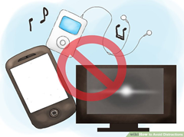
Estrategias para favorecer un ambiente favorable para acompañar y apoyar el aprendizaje en casa
Generar un clima positivo en casa durante las horas de clase
Ayudarlos a controlar sus emociones con ejercicios de respiración y relajación
Establecer un horario fijo para las actividades escolares
Tener al alcance los materiales necesarios para las clases
Reducir distractores visuales y auditivos
Respetar los sentimientos de sus hijos y escucharlos
Ser empáticos con los niños y evitar etiquetas

